Slide 1

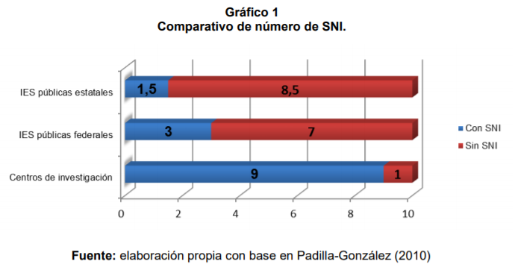
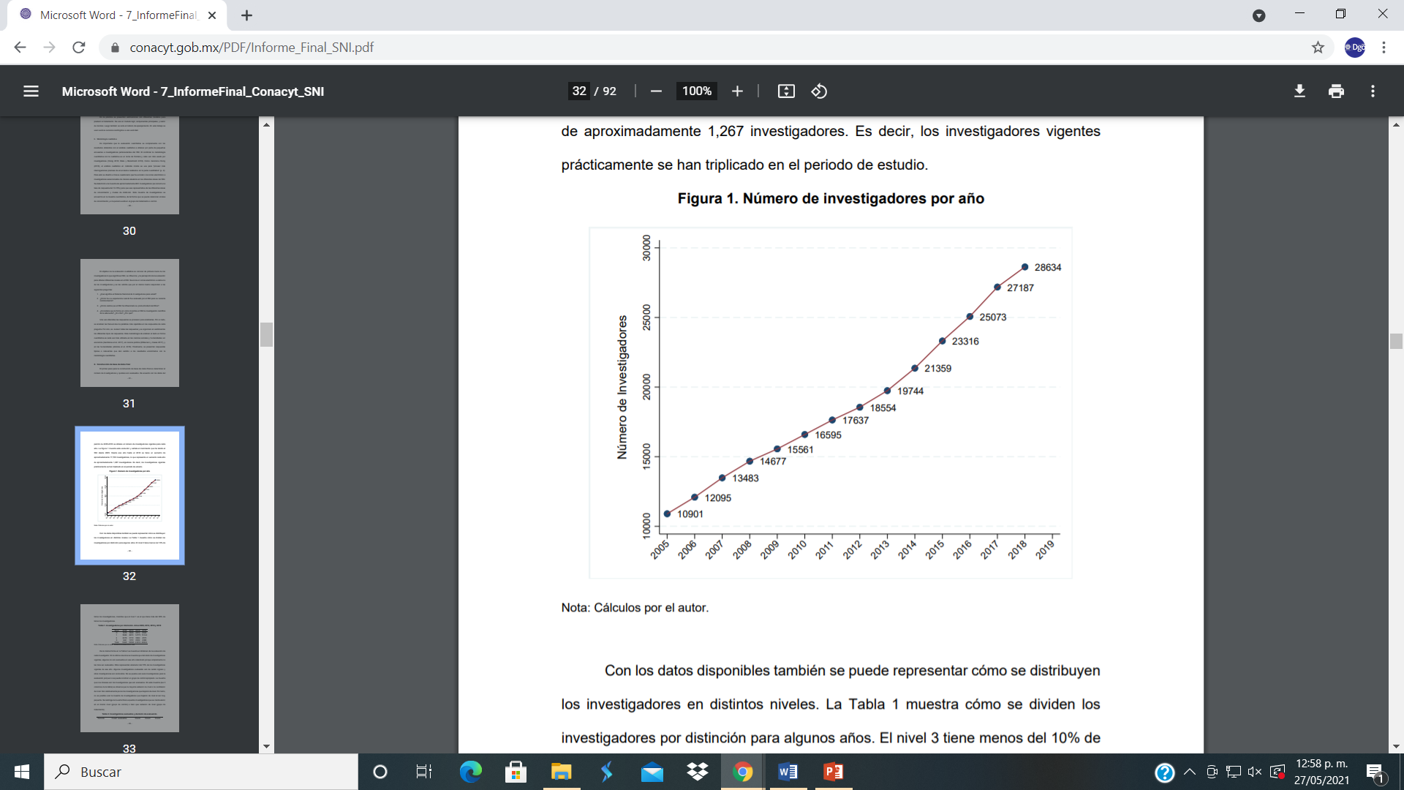
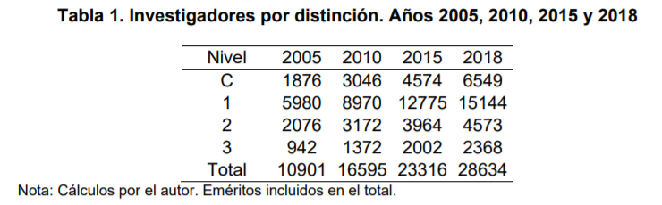
LOGO INSTITUCIÓN
TÍTULO DE LA INVESTIGACIÓN (Fuente Gadugi 70)
Autores (Fuente Gadugi, 50)
Institución (Fuente Gadugi, 50)
Correo electrónico del autor principal (Fuente Gadugi, 50)
Resumen
(tamaño mínimo de la fuente: 40)
Palabras clave: (tres)
Introducción: antecedentes, problemática, justificación
(tamaño mínimo de la fuente: 40)
Objetivo General
(tamaño mínimo de la fuente: 40)
Objetivo(s) específico(s)
(tamaño mínimo de la fuente: 40)
Metodología
(tamaño mínimo de la fuente: 40)
Se pueden agregar la cantidad de imágenes, tablas o gráficas que se considere necesario
DISEÑO LIBRE
Resultados
Principales hallazgos del trabajo de investigación
(tamaño mínimo de la fuente: 40)
Conclusiones
(tamaño mínimo de la fuente: 40)
Referencias bibliográficas
Formato APA
(tamaño mínimo de la fuente: 30)
Agradecimientos
(tamaño mínimo de la fuente: 30)

